Slide 1
Documentazione traccia 1 – Aste online
Andrea Ferrini (10693727)
Alessandro Fornara (10717821)
Gruppo numero 54

Slide 2
Aste Online
Versione HTML pura
Un’applicazione web consente la gestione di aste online. Gli utenti accedono tramite login e possono vendere e acquistare all’asta. La HOME page contiene due link, uno per accedere alla pagina VENDO e uno per accedere alla pagina ACQUISTO. La pagina VENDO mostra una lista delle aste create dall’utente e non ancora chiuse, una lista delle aste da lui create e chiuse e due form, una per creare un nuovo articolo e una per creare una nuova asta per vendere gli articoli dell’utente. ll primo form inserisce nuovi articoli nel database e il secondo mostra l'elenco degli articoli disponibili nel database e dà la possibilità di selezionarne più di uno. Un articolo ha codice, nome, descrizione, immagine e prezzo. Un’asta comprende uno o più articoli messi in vendita, il prezzo iniziale dell’insieme di articoli, il rialzo minimo di ogni offerta (espresso come un numero intero di euro) e una scadenza (data e ora, es. 19-04-2021 alle 24:00). Il prezzo iniziale dell’asta è ottenuto come somma del prezzo degli articoli compresi nell’offerta. Lo stesso articolo non può essere incluso in aste diverse. Una volta venduto, un articolo non deve essere più disponibile per l’inserimento in ulteriori aste. La lista delle aste è ordinata per data+ora crescente. L’elenco riporta: codice e nome degli articoli compresi nell’asta, offerta massima, tempo mancante (numero di giorni e ore) tra il momento (data ora) del login e la data e ora di chiusura dell’asta. Cliccando su un’asta compare una pagina DETTAGLIO ASTA che riporta per un’asta aperta tutti i dati dell’asta e la lista delle offerte (nome utente, prezzo offerto, data e ora dell’offerta) ordinata per data+ora decrescente. Un bottone CHIUDI permette all’utente di chiudere l’asta se è giunta l’ora della scadenza (si ignori il caso di aste scadute ma non chiuse dall’utente e non ci si occupi della chiusura automatica di aste dopo la scadenza). Se l’asta è chiusa, la pagina riporta tutti i dati dell’asta, il nome dell’aggiudicatario, il prezzo finale e l’indirizzo (fisso) di spedizione dell’utente. La pagina ACQUISTO contiene una form di ricerca per parola chiave. Quando l’acquirente invia una parola chiave la pagina ACQUISTO è aggiornata e mostra un elenco di aste aperte (la cui scadenza è posteriore alla data e ora dell’invio) per cui la parola chiave compare nel nome o nella descrizione di almeno uno degli articoli dell’asta. La lista è ordinata in modo decrescente in base al tempo (numero di giorni e ore) mancante alla chiusura. Cliccando su un’asta aperta compare la pagina OFFERTA che mostra i dati degli articoli, l’elenco delle offerte pervenute in ordine di data+ora decrescente e un campo di input per inserire la propria offerta, che deve essere superiore all’offerta massima corrente di un importo pari almeno al rialzo minimo. Dopo l’invio dell’offerta la pagina OFFERTA mostra l’elenco delle offerte aggiornate. La pagina ACQUISTO contiene anche un elenco delle offerte aggiudicate all’utente con i dati degli articoli e il prezzo finale.

Slide 3
Analisi dei dati
Entità
Attributi
Relazioni
Finalizzata alla progettazione concettuale
Un’applicazione web consente la gestione di aste online. Gli utenti accedono tramite login e possono vendere e acquistare all’asta. La HOME page contiene due link, uno per accedere alla pagina VENDO e uno per accedere alla pagina ACQUISTO. La pagina VENDO mostra una lista delle aste create dall’utente e non ancora chiuse, una lista delle aste da lui create e chiuse e due form, una per creare un nuovo articolo e una per creare una nuova asta per vendere gli articoli dell’utente. ll primo form inserisce nuovi articoli nel database e il secondo mostra l'elenco degli articoli disponibili nel database e dà la possibilità di selezionarne più di uno. Un articolo ha codice, nome, descrizione, immagine e prezzo. Un’asta comprende uno o più articoli messi in vendita, il prezzo iniziale dell’insieme di articoli, il rialzo minimo di ogni offerta (espresso come un numero intero di euro) e una scadenza (data e ora, es. 19-04-2021 alle 24:00). Il prezzo iniziale dell’asta è ottenuto come somma del prezzo degli articoli compresi nell’offerta. Lo stesso articolo non può essere incluso in aste diverse. Una volta venduto, un articolo non deve essere più disponibile per l’inserimento in ulteriori aste. La lista delle aste è ordinata per data+ora crescente. L’elenco riporta: codice e nome degli articoli compresi nell’asta, offerta massima, tempo mancante (numero di giorni e ore) tra il momento (data ora) del login e la data e ora di chiusura dell’asta. Cliccando su un’asta compare una pagina DETTAGLIO ASTA che riporta per un’asta aperta tutti i dati dell’asta e la lista delle offerte (nome utente, prezzo offerto, data e ora dell’offerta) ordinata per data+ora decrescente. Un bottone CHIUDI permette all’utente di chiudere l’asta se è giunta l’ora della scadenza (si ignori il caso di aste scadute ma non chiuse dall’utente e non ci si occupi della chiusura automatica di aste dopo la scadenza). Se l’asta è chiusa, la pagina riporta tutti i dati dell’asta, il nome dell’aggiudicatario, il prezzo finale e l’indirizzo (fisso) di spedizione dell’utente. La pagina ACQUISTO contiene una form di ricerca per parola chiave. Quando l’acquirente invia una parola chiave la pagina ACQUISTO è aggiornata e mostra un elenco di aste aperte (la cui scadenza è posteriore alla data e ora dell’invio) per cui la parola chiave compare nel nome o nella descrizione di almeno uno degli articoli dell’asta. La lista è ordinata in modo decrescente in base al tempo (numero di giorni e ore) mancante alla chiusura. Cliccando su un’asta aperta compare la pagina OFFERTA che mostra i dati degli articoli, l’elenco delle offerte pervenute in ordine di data+ora decrescente e un campo di input per inserire la propria offerta, che deve essere superiore all’offerta massima corrente di un importo pari almeno al rialzo minimo. Dopo l’invio dell’offerta la pagina OFFERTA mostra l’elenco delle offerte aggiornate. La pagina ACQUISTO contiene anche un elenco delle offerte aggiudicate all’utente con i dati degli articoli e il prezzo finale.

Slide 4
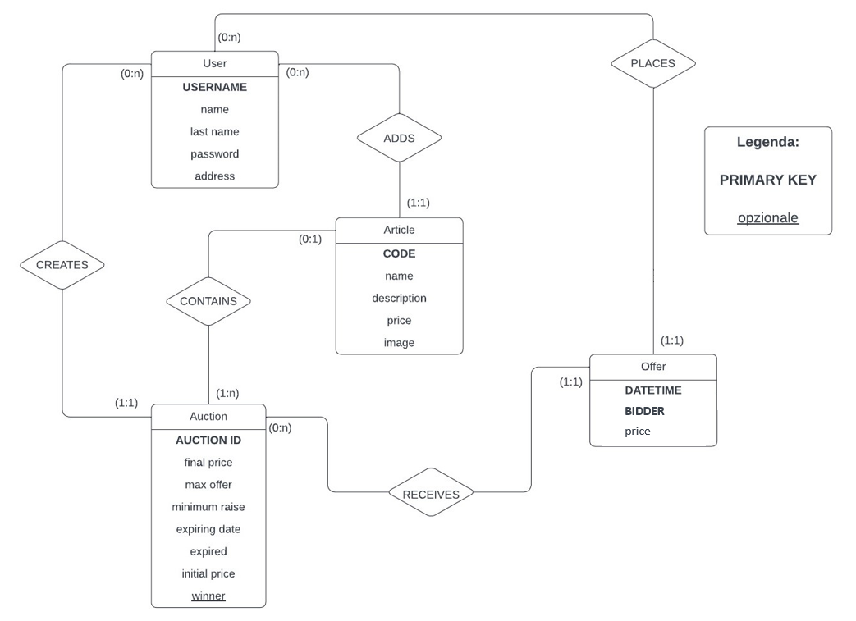
Diagramma ER
L’offerta è identificata (oltre che dalle due primary key) attraverso l’asta di riferimento
BIDDER
price

Slide 5
Schema delle tabelle (1/2)
CREATE TABLE `auctions` (
`InitialPrice` int NOT NULL,
`FinalPrice` int DEFAULT '0',
`MinimumIncrement` int NOT NULL,
`Deadline` datetime NOT NULL,
`MaxBid` int NOT NULL DEFAULT '0',
`Expired` tinyint NOT NULL DEFAULT '0',
`Username` varchar(16) NOT NULL,
`ID` int NOT NULL,
`Winner` varchar(16) DEFAULT NULL,
PRIMARY KEY (`ID`),
KEY `Utente_idx` (`Username`),
CONSTRAINT `username` FOREIGN KEY (`Username`) REFERENCES `users` (`Username`) ON UPDATE CASCADE
)
CREATE TABLE `articles` (
`Code` int NOT NULL,
`Name` varchar(30) NOT NULL,
`Description` varchar(200) NOT NULL,
`Image` varchar(10) NOT NULL,
`Price` int NOT NULL,
`ArticleCreator` varchar(16) NOT NULL,
`AuctionId` int DEFAULT '0',
PRIMARY KEY (`Code`),
KEY `Utente_idx` (`ArticleCreator`),
KEY `Asta_idx` (`AuctionId`),
CONSTRAINT `articlecreator` FOREIGN KEY (`ArticleCreator`) REFERENCES `users` (`Username`) ON DELETE RESTRICT ON UPDATE CASCADE
)

Slide 6
Schema delle tabelle (2/2)
CREATE TABLE `offers` (
`OfferPrice` int NOT NULL,
`Bidder` varchar(16) NOT NULL,
`DateTime` datetime NOT NULL,
`Auction` int NOT NULL,
PRIMARY KEY (`Bidder`,`DateTime`,`Auction`),
KEY `Utente_idx` (`Bidder`),
KEY `Asta_idx` (`Auction`),
CONSTRAINT `auction` FOREIGN KEY (`Auction`) REFERENCES `auctions` (`ID`) ON DELETE RESTRICT ON UPDATE CASCADE,
CONSTRAINT `bidder` FOREIGN KEY (`Bidder`) REFERENCES `users` (`Username`) ON DELETE RESTRICT ON UPDATE CASCADE
)
CREATE TABLE `users` (
`Username` varchar(16) NOT NULL,
`Password` varchar(12) NOT NULL,
`FirstName` varchar(20) NOT NULL,
`LastName` varchar(20) NOT NULL,
`Address` varchar(45) NOT NULL,
PRIMARY KEY (`Username`)
)

Slide 7
Analisi dei requisiti
Pages(views)
View components
Events
Actions
Un’applicazione web consente la gestione di aste online. Gli utenti accedono tramite login e possono vendere e acquistare all’asta. La HOME page contiene due link, uno per accedere alla pagina VENDO e uno per accedere alla pagina ACQUISTO. La pagina VENDO mostra una lista delle aste create dall’utente e non ancora chiuse, una lista delle aste da lui create e chiuse e due form, una per creare un nuovo articolo e una per creare una nuova asta per vendere gli articoli dell’utente. ll primo form inserisce nuovi articoli nel database e il secondo mostra l'elenco degli articoli disponibili nel database e dà la possibilità di selezionarne più di uno. Un articolo ha codice, nome, descrizione, immagine e prezzo. Un’asta comprende uno o più articoli messi in vendita, il prezzo iniziale dell’insieme di articoli, il rialzo minimo di ogni offerta (espresso come un numero intero di euro) e una scadenza (data e ora, es. 19-04-2021 alle 24:00). Il prezzo iniziale dell’asta è ottenuto come somma del prezzo degli articoli compresi nell’offerta. Lo stesso articolo non può essere incluso in aste diverse. Una volta venduto, un articolo non deve essere più disponibile per l’inserimento in ulteriori aste. La lista delle aste è ordinata per data+ora crescente. L’elenco riporta: codice e nome degli articoli compresi nell’asta, offerta massima, tempo mancante (numero di giorni e ore) tra il momento (data ora) del login e la data e ora di chiusura dell’asta. Cliccando su un’asta compare una pagina DETTAGLIO ASTA che riporta per un’asta aperta tutti i dati dell’asta e la lista delle offerte (nome utente, prezzo offerto, data e ora dell’offerta) ordinata per data+ora decrescente. Un bottone CHIUDI permette all’utente di chiudere l’asta se è giunta l’ora della scadenza (si ignori il caso di aste scadute ma non chiuse dall’utente e non ci si occupi della chiusura automatica di aste dopo la scadenza). Se l’asta è chiusa, la pagina riporta tutti i dati dell’asta, il nome dell’aggiudicatario, il prezzo finale e l’indirizzo (fisso) di spedizione dell’utente. La pagina ACQUISTO contiene una form di ricerca per parola chiave. Quando l’acquirente invia una parola chiave la pagina ACQUISTO è aggiornata e mostra un elenco di aste aperte (la cui scadenza è posteriore alla data e ora dell’invio) per cui la parola chiave compare nel nome o nella descrizione di almeno uno degli articoli dell’asta. La lista è ordinata in modo decrescente in base al tempo (numero di giorni e ore) mancante alla chiusura. Cliccando su un’asta aperta compare la pagina OFFERTA che mostra i dati degli articoli, l’elenco delle offerte pervenute in ordine di data+ora decrescente e un campo di input per inserire la propria offerta, che deve essere superiore all’offerta massima corrente di un importo pari almeno al rialzo minimo. Dopo l’invio dell’offerta la pagina OFFERTA mostra l’elenco delle offerte aggiornate. La pagina ACQUISTO contiene anche un elenco delle offerte aggiudicate all’utente con i dati degli articoli e il prezzo finale.

Slide 8
Specifiche aggiuntive
(a nostra discrezione)
Abbiamo aggiunto un pulsante ‘home’ in tutte le pagine diverse da HomePage.html, in modo da rendere più veloce la navigazione tra una pagina e l’altra.
Cliccando su questo bottone, l’utente viene reindirizzato alla pagina HomePage.html, così può scegliere se cliccare su Vendo o Acquisto.

Slide 9
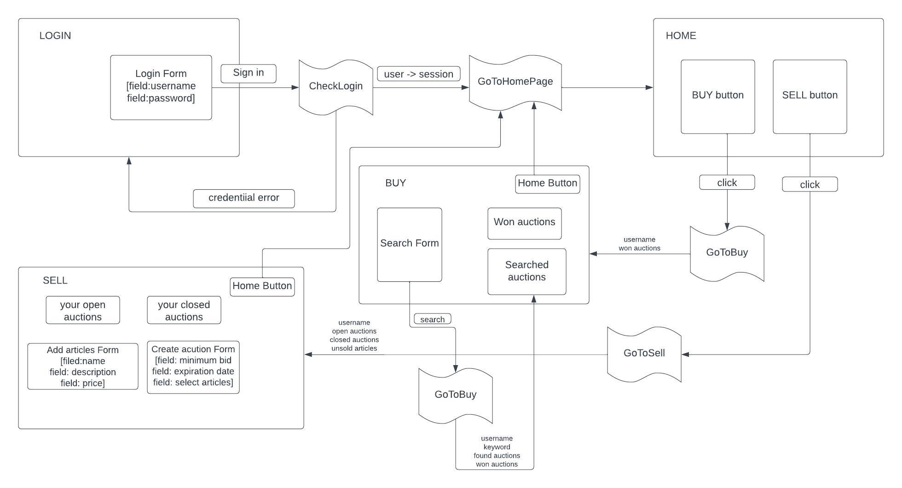
Application Design (Login + HomePage)

Slide 10
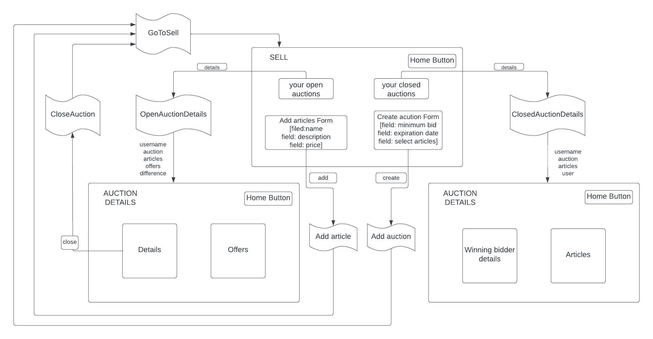
Application Design (Sell)

Slide 11
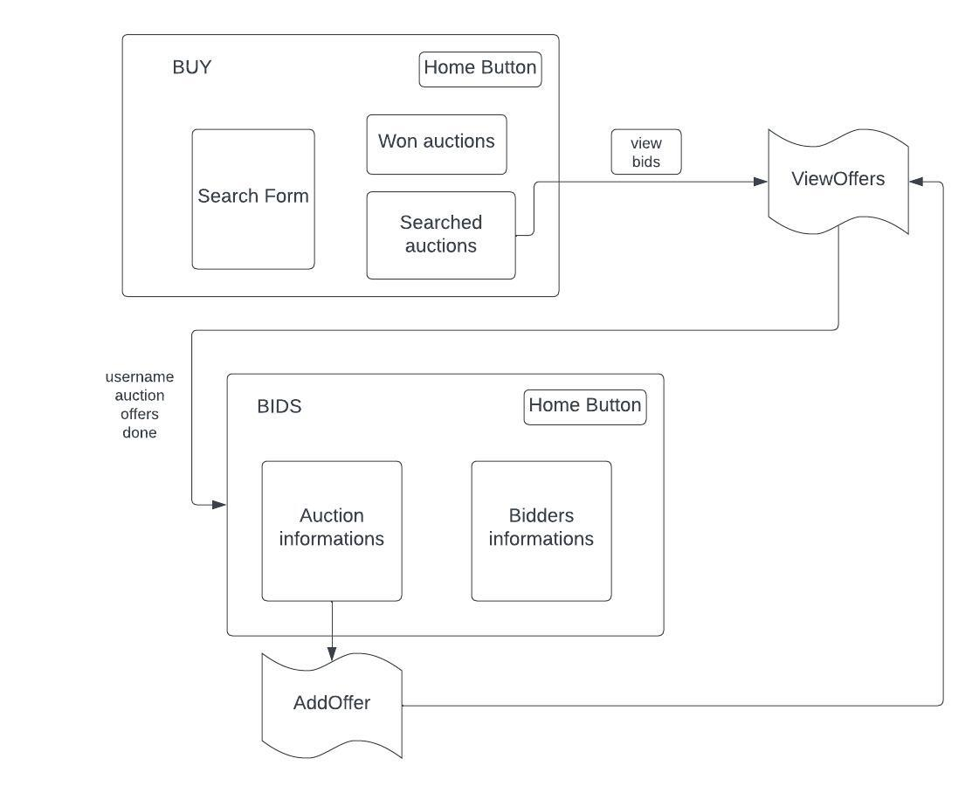
Application Design (Buy)

Slide 12
Componenti (1/2)
Controllers (Servlets)
AddArticle
AddAuction
AddOffer
CheckLogin
CloseAuction
CloseAuctionDetails
GoToBuy
GoToHomePage
GoToSell
OpenAuctionDetails
ViewOffers
Model Objects (Beans)
Auction
Article
Offer
User
Utils
- ParamValidator

Slide 13
Componenti (2/2)
Views (Templates)
Login
Buy
ClosedAuctionDetails
HomePage
OpenAuctionDetails
Sell
ViewOffers
Data Access Objects
ArticleDAO
AuctionDAO
OfferDAO
UserDAO

Slide 14
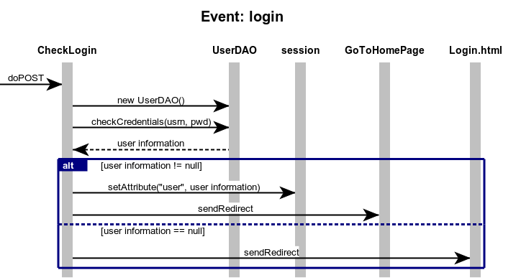

Slide 15
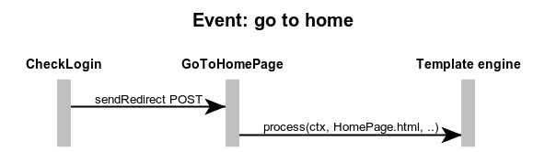

Slide 16
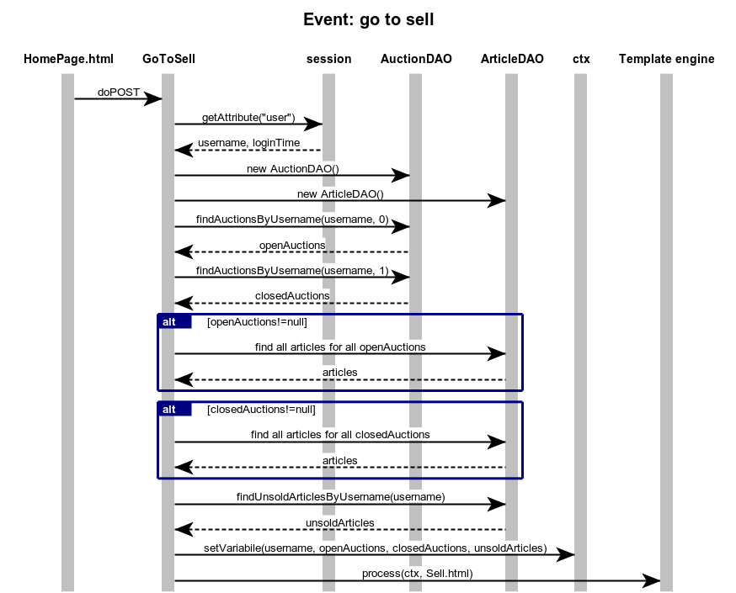

Slide 17
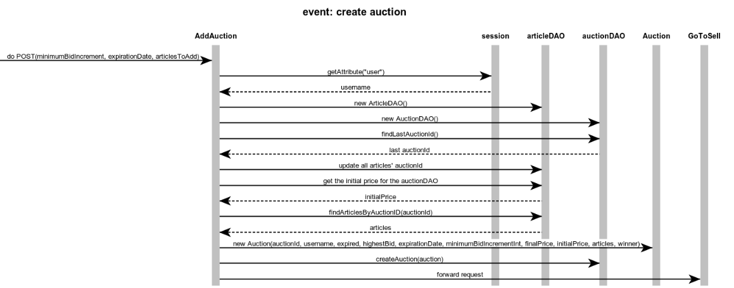

Slide 18
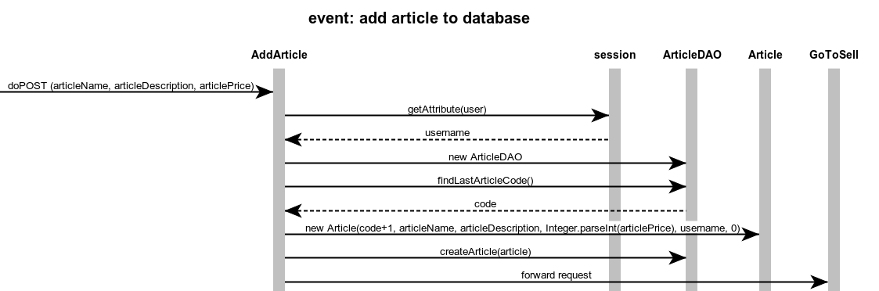

Slide 19
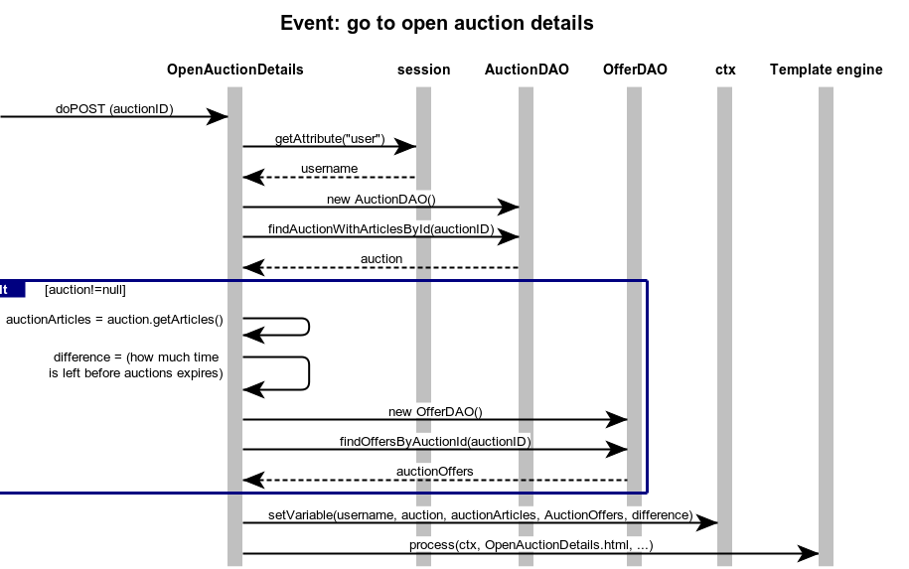

Slide 20
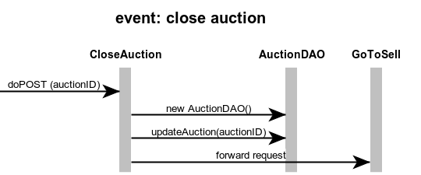

Slide 21
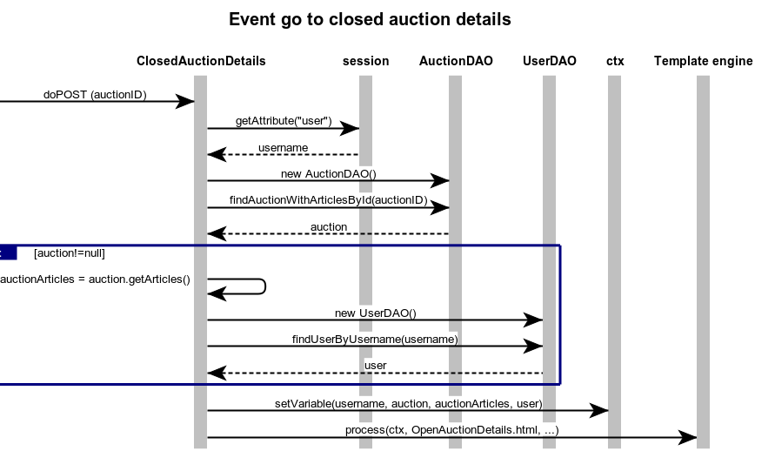

Slide 22
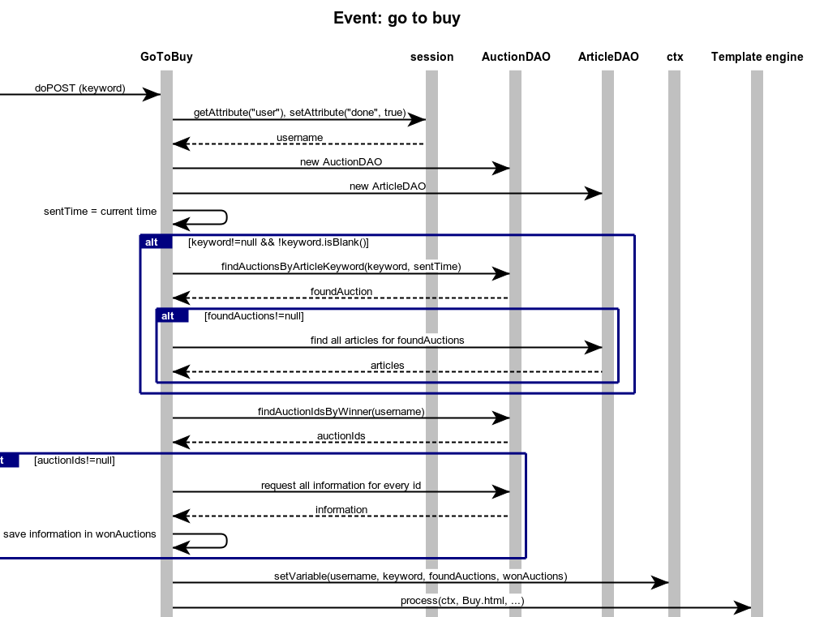

Slide 23
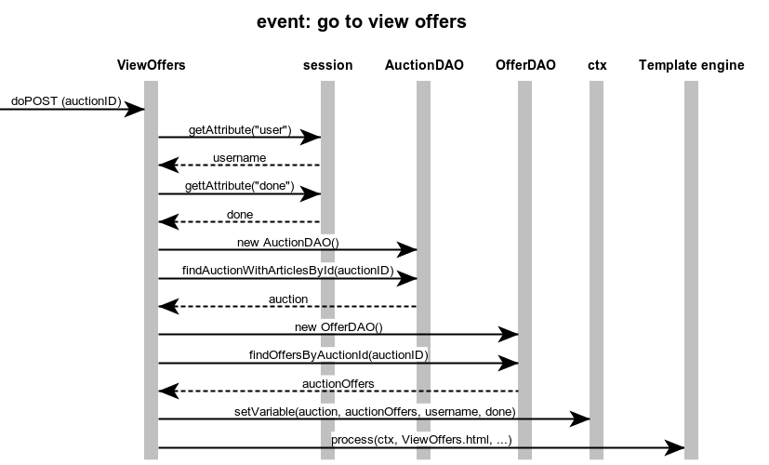

Slide 24
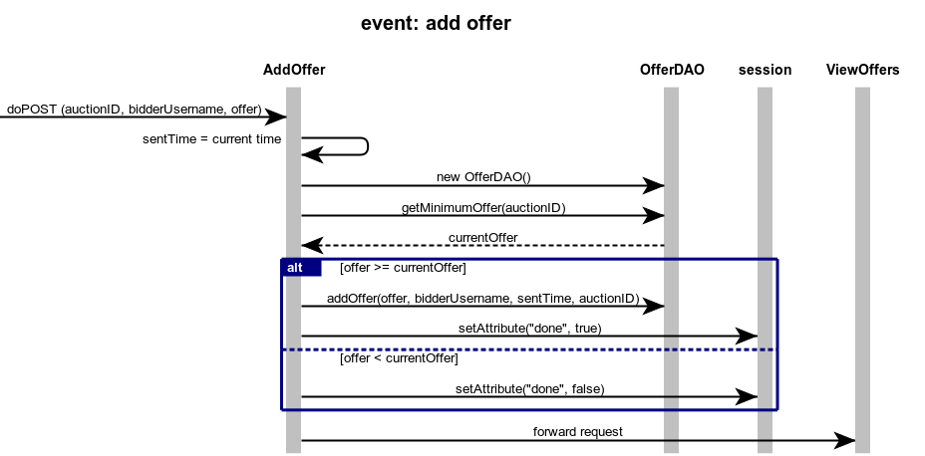

Slide 25
Aste Online
Versione con JavaScript
Si realizzi un’applicazione client server web che estende e/o modifica le specifiche precedenti come segue:
● Dopo il login, l’intera applicazione è realizzata con un’unica pagina.
● Se l’utente accede per la prima volta l’applicazione mostra il contenuto della pagina ACQUISTO. Se l’utente ha già usato l’applicazione, questa mostra il contenuto della pagina VENDO se l’ultima azione dell’utente è stata la creazione di un’asta; altrimenti mostra il contenuto della pagina ACQUISTO con l’elenco (eventualmente vuoto) delle aste su cui l’utente ha cliccato in precedenza e che sono ancora aperte. L’informazione dell’ultima azione compiuta e delle aste visitate è memorizzata a lato client per la durata di un mese.
● Ogni interazione dell’utente è gestita senza ricaricare completamente la pagina, ma produce l’invocazione asincrona del server e l’eventuale modifica solo del contenuto da aggiornare a seguito dell’evento.

Slide 26
Componenti (1/2)
Messages (Java files for servlet responses)
BuyInformationMessage
ClosedAuctionDetailsMessage
LastClickedMessage
OpenAuctionDetailsMessage
SellInformationMessage
ViewOfferesMessage
Controllers (Servlets)
Non è presente GoToHomePage, perché la versione JS richiede il ricaricamento della stessa pagina (dal login in poi).
L’unica Servlet aggiunta è la seguente:
FetchLastClickedAuctions
View (Templates)
Login
AuctionsMainPage

Slide 27
Componenti (2/2)
JavaScript files
AuctionsFactory
BuyOrchestrator
LastEventObject
loginManagement
SellOrchestrator
utils
Beans, DAO e Utils sono invariati

Slide 28
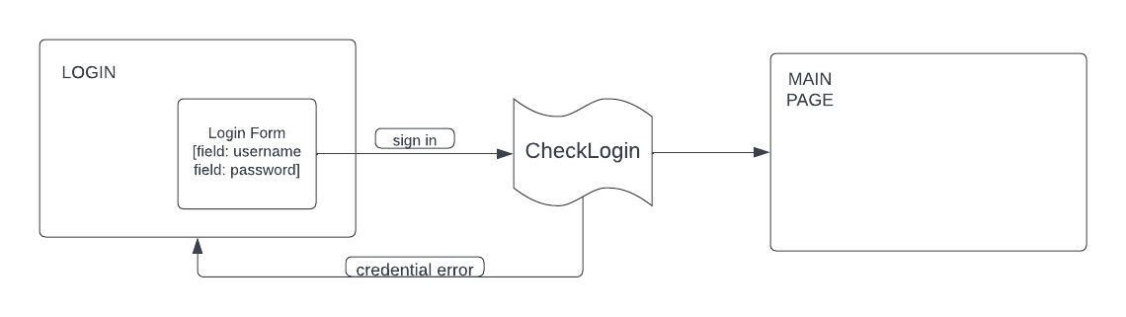
Application Design (Login)

Slide 29
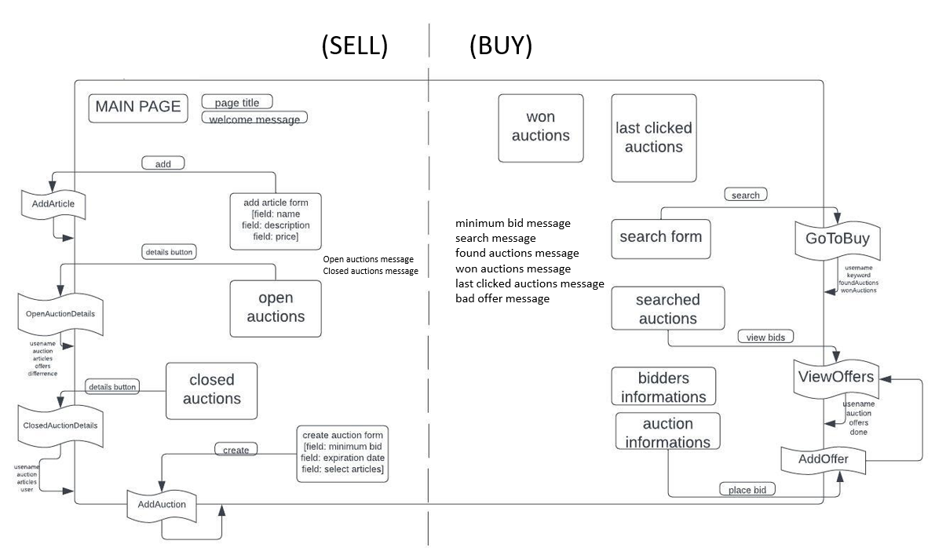
Application Design (SELL & BUY)

Slide 30
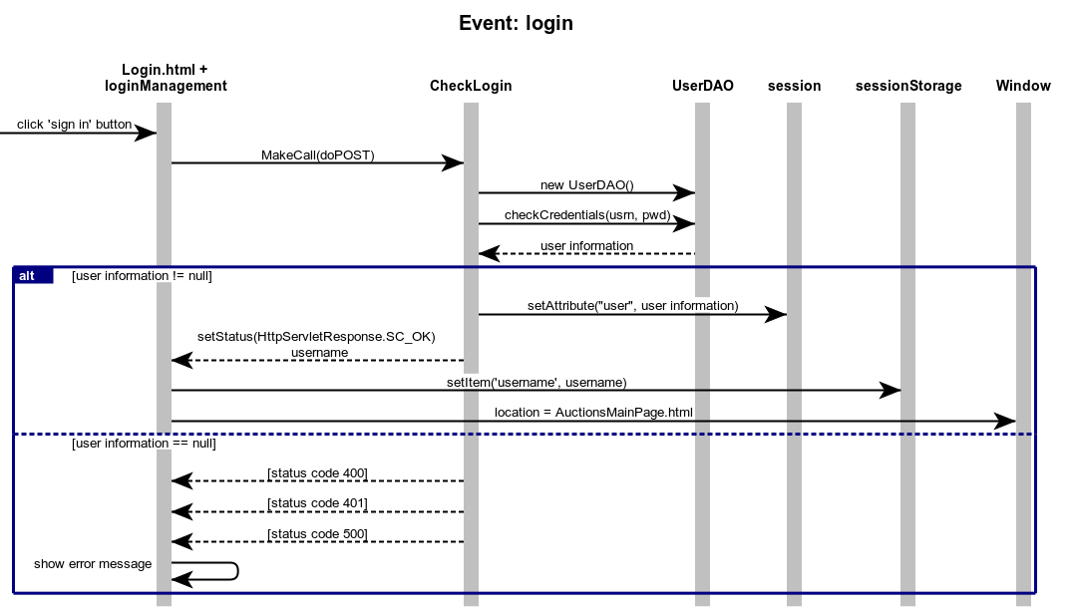
usrn, pwd

Slide 31
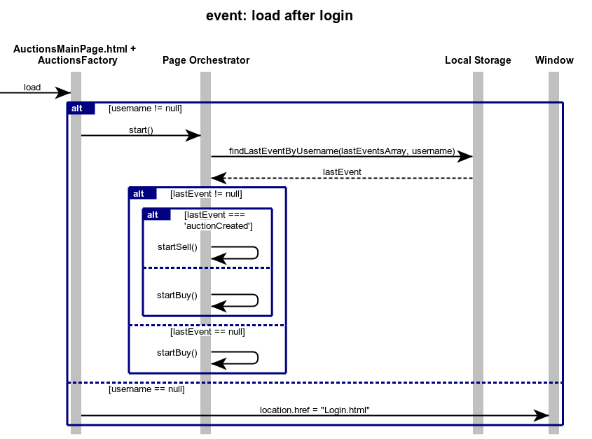

Slide 32
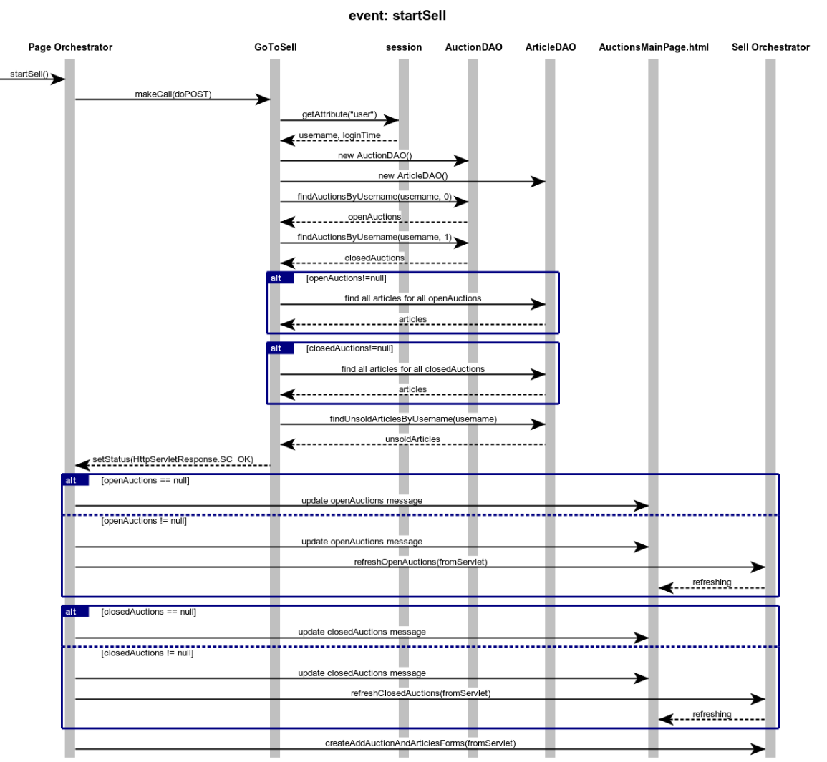

Slide 33
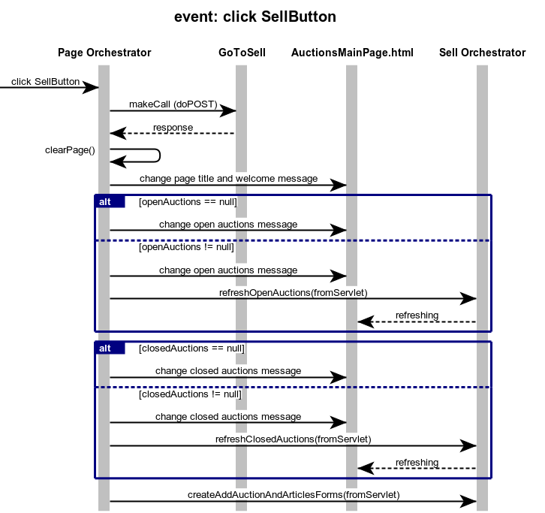

Slide 34
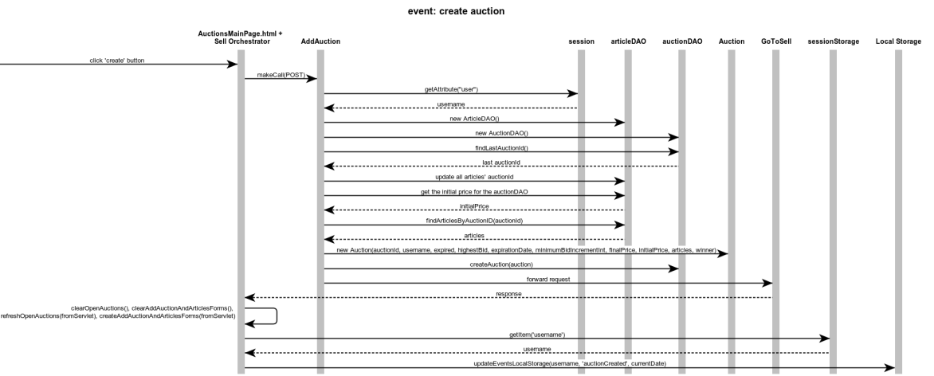
minimumBidIncrement
expirationDate
articlesToAdd

Slide 35
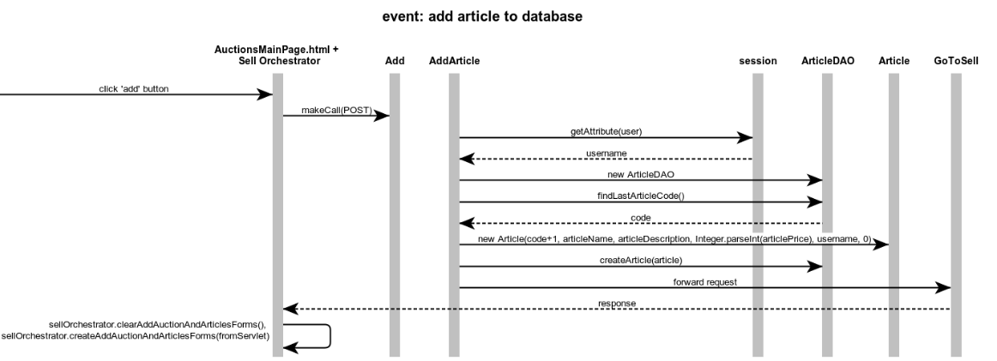

Slide 36
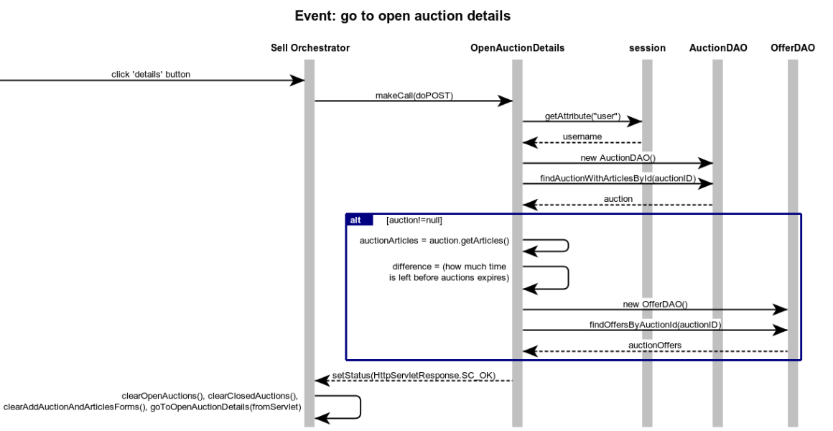

Slide 37
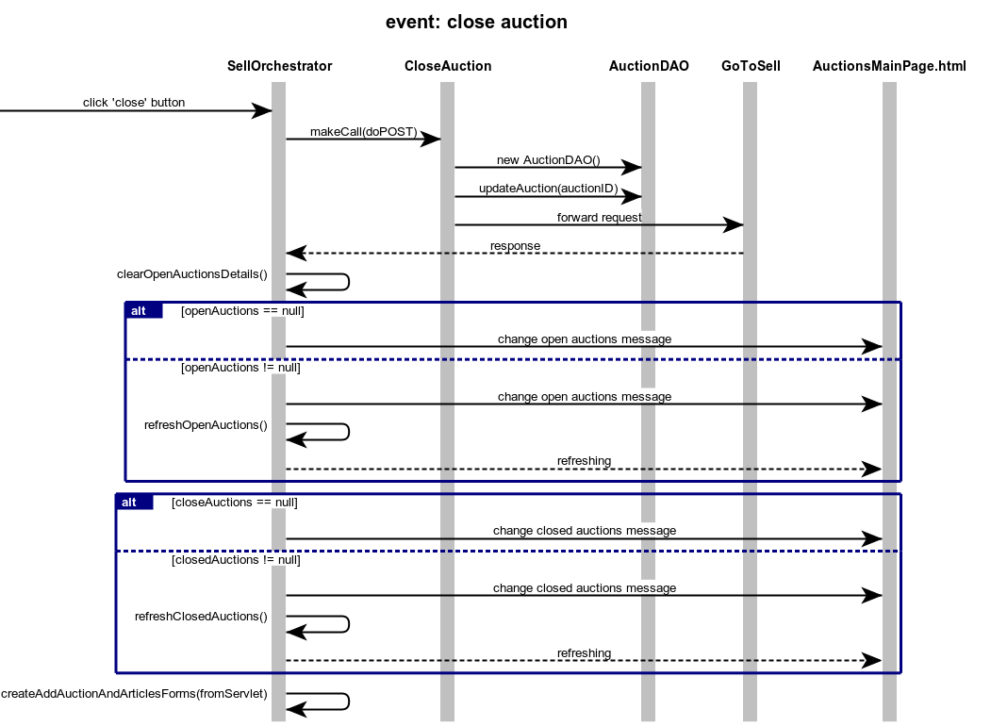

Slide 38
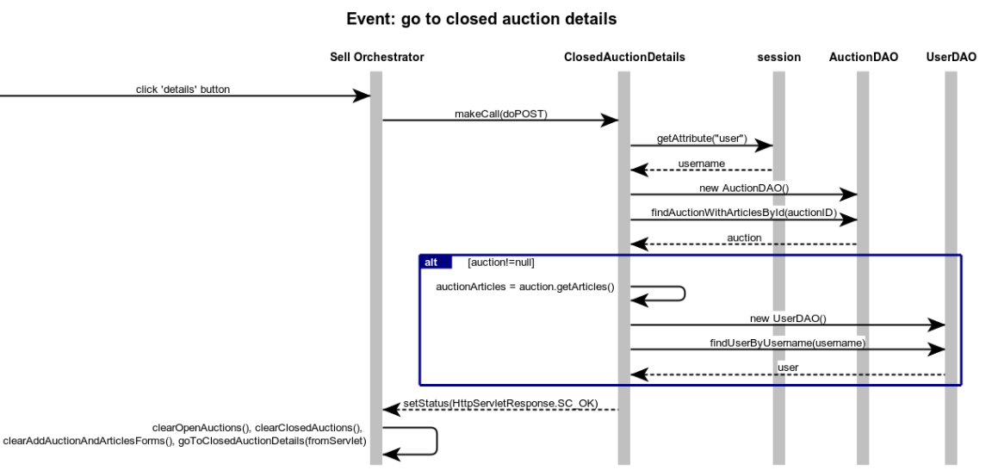

Slide 39
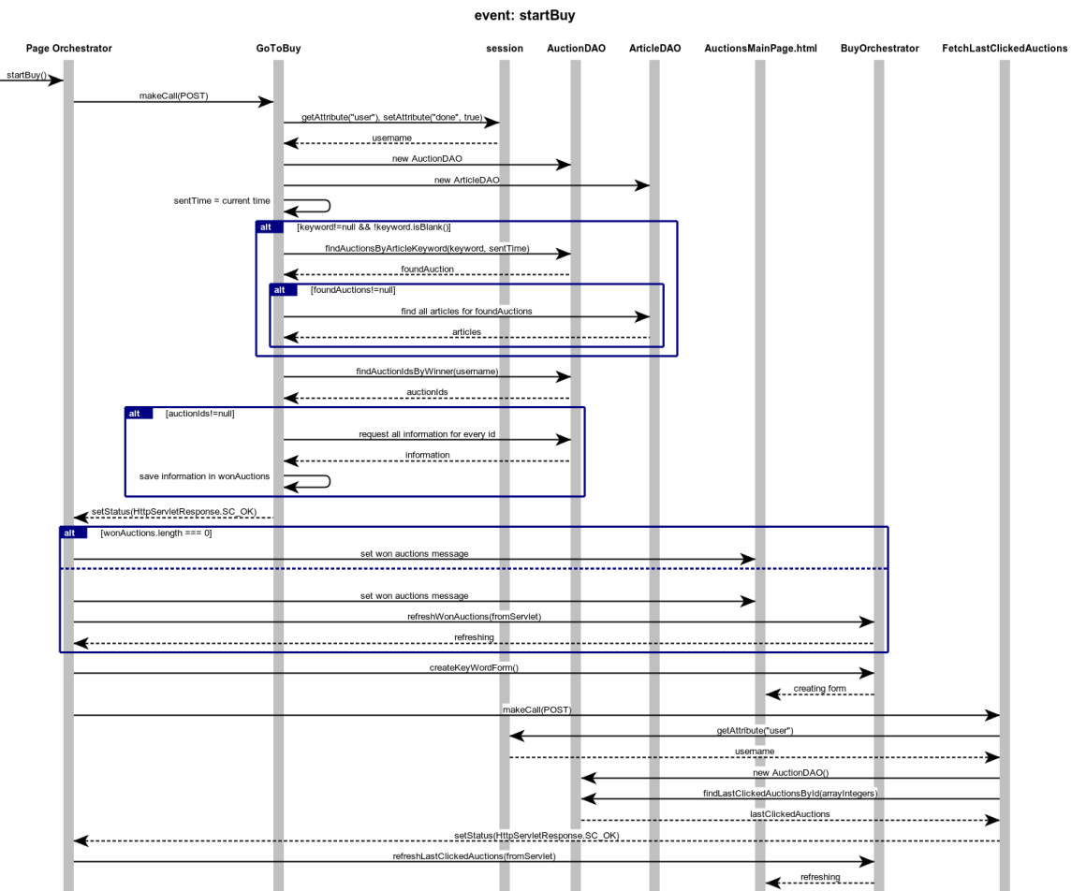
keyword
arrayIds

Slide 40
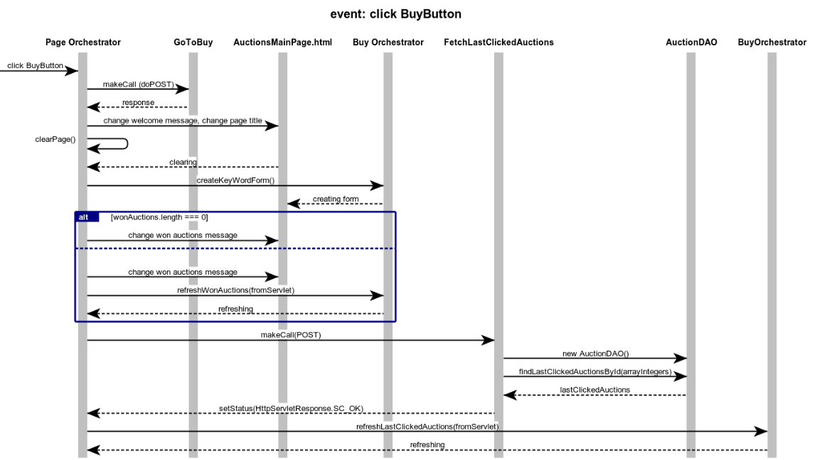
arrayIds

Slide 41
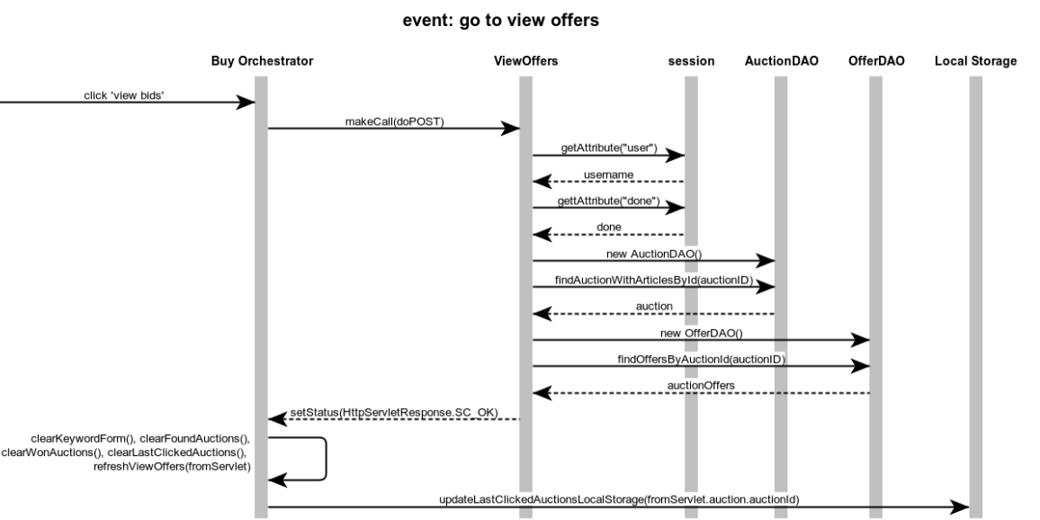

Slide 42
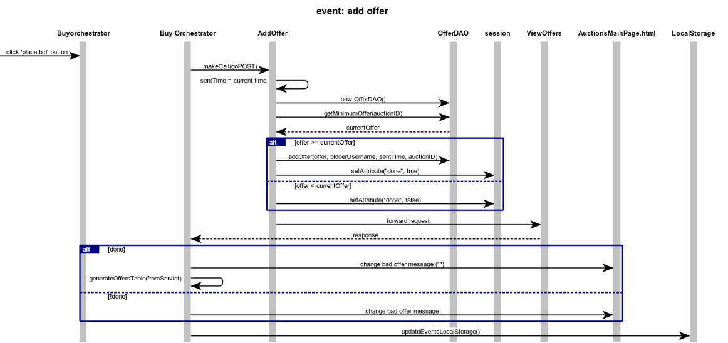

Slide 43
Note integrative
La gestione degli errori imputabili all’invio di dati errati e/o in un formato non consentito all’utente viene effettuata sia a lato client, che a lato server.
Non abbiamo però incluso tutti i segnali e messaggi di tali errori nei sequence diagram e negli application design, per renderli più leggibili.
Per quanto riguarda i sequence diagram, abbiamo omesso eventuali ripetizioni riferite alla spiegazione del funzionamento delle servlet, nel caso in cui avvenga un forward della richiesta a tale servlet da parte di un’altra (poiché la spiegazione di ogni servlet è già presente in modo dettagliato nel diagramma di sua competenza).

